Slide 1
Kockázati tőkefinanszírozás a megújuló energia szektorban
Buda Sándor
Tanácsadási igazgató
2011. november 24.

Slide 2
Lehetséges tőkefinanszírozási források

Slide 3
Lehetséges szereplők a hazai tőkefinanszírozásban
JEREMIE alapok (7+1 alap)
Hazai állami finanszírozók (MFB csoport)
Egyéb hazai kockázati tőkealapok (nem részei a JEREMIE programnak)
Nagy nemzetközi szereplők (pl.: EIB, EBRD, intézményi befektetők; csak jelentős projektméret esetén érdeklődnek)

Slide 4
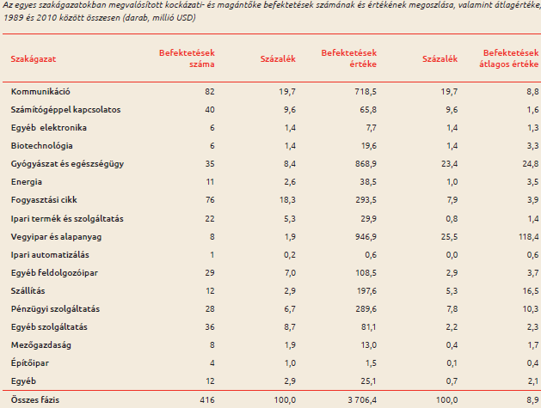
A kockázati tőke szektoronkénti aktivitása Magyarországon (1989-2010)
Forrás: HVCA

Slide 5
A JEREMIE program
az MFB Csoporthoz tartozó MV Zrt. közvetlen partnerei magán kockázati tőke alapkezelő társaságok
a források ezen alapkezelők közreműködésével jutnak el a vállalkozásokhoz
sikerült a magánbefektetők forrásait is mozgósítani a befektetések érdekében
a kiválasztott alapkezelők közel 45 milliárd forint tőkét helyezhetnek ki – 31,5 milliárd forint uniós pénzt felhasználva – kifejezetten a hazai kis- és középvállalkozásoknak

Slide 6
JEREMIE program – Befektetési fókusz
A potenciális befektetési célpont (célvállalat)
Magyarországon bejegyzett, mikro-,kis- vagy középvállalkozás
a korai (magvető és induló) vagy növekedési életszakaszban tart
öt évnél nem régebben alapították
Nettó évi árbevétele nem haladta meg a másfél milliárd forintot
Maximális befektetési méret
egy 12 hónapos időszak alatt maximum 1,5 millió euró
legfeljebb 3 egymást követő évben

Slide 7
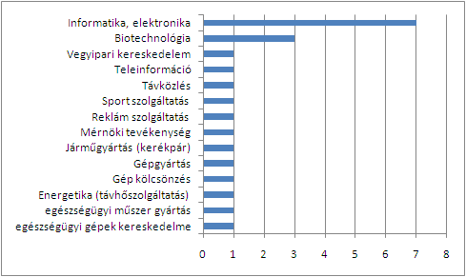
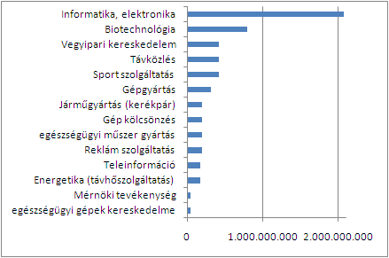
A JEREMIE program eddigi eredményei
A JEREMIE alapok 2010 elején jöttek létre, de a tényleges befektetési tevékenység 2011-ben gyorsult fel, azóta:
8,45 milliárd Ft értékű eldöntött befektetés 31 Céltársaságba
5,64 mrd Ft összegű leszerződött befektetés 22 Céltársaságba (átlagos ügyletméret: 256 millió Ft)
4,06 mrd Ft folyósítva (szerződött érték 72%-a)
Iparági megoszlás (darab, illetve HUF):
Forrás: MV Zrt.

Slide 8
Az MFB Invest tőkefinanszírozási tevékenysége

Slide 9
MFB Invest bemutatkozás
Az MFB Invest Zrt. a Magyar Fejlesztési Bank Zrt. 100%-os tulajdonú leányvállalata, amely a bankcsoport tőkefinanszírozási tevékenységének integrálására jött létre 2006-ban.
A társaság tevékenységének vezérelve a profitorientáltság.
Emellett természetesen érvényesülnek a tulajdonos és a kormányzat stratégiai céljai is: a hazai kis- és középvállalatok fejlesztési céljainak megvalósítása, a versenyképességet, munkahelyteremtést, innovációs szándékokat, regionális fejlődést segítő tőkefinanszírozás.
Fő tevékenységi körök: tőkefinanszírozás, vállalati pénzügyi tanácsadás, portfoliókezelés (csoporttagok részére), ingatlankezelés (csoporttagok részére).

Slide 10
Az MFB Invest által megcélzott szektorok
A befektetések elsősorban a következő iparágakat célozzák meg:
élettudományok, egészségipar (összhangban az Új Széchenyi Tervvel)
információ technológia, kommunikáció
energia és környezetvédelem
fogyasztási javakat előállító szektor
ipari javakat előállító szektor
Nem preferált iparágak:
ingatlan
építőipar
kereskedelem
szállítmányozás
mezőgazdaság (EU szabályok)
halászat (EU szabályok)
acélipar (EU szabályok)

Slide 11
Az MFB Invest befektetési politikájának jellemzői I.
Finanszírozási módok:
saját tőke terhére végzett tőkefinanszírozás
saját tőke terhére végzett tőkefinanszírozás független társbefektető bevonásával
saját tőkealapok finanszírozó tevékenysége
független befektetővel létrehozott vegyes tulajdonú tőkealapok finanszírozó tevékenysége
Befektetési fókusz:
kisebbségi részesedés az MFB törvénynek megfelelően
földrajzi fókusz: elsősorban Magyarország
közepesen magas elvárt megtérülés
egyértelmű exit lehetőség a befektetés végén

Slide 12
MFB Invest befektetési politikájának jellemzői II.
Befektetett tőke méret:
minimum 450 ezer EUR
maximum a saját tőke 25%-a
Befektetés időtartama
minimum 2 év
maximum 5 év
Finanszírozás technikája:
tőkeemelés
tőkeemelés kiegészülve részesedésvásárlással
tőkeemelés kiegészülve tagi hitel nyújtásával

Slide 13
Az MFB Invest üzleti tanácsadási tevékenysége

Slide 14
Verseny a befektetőkért
Ma már több pénzügyi és szakmai szereplő van a befektetők piacán (pl.: JEREMIE alapok). Ezzel együtt a projektek versenyeznek egymással a befektetésekért. Az egyik nagyon fontos kritérium a projekt/cég megfelelő prezentálása:
A cég pénzügyi helyzetének, termékének, piaci helyzetének, konkurenseinek, menedzsmentjének bemutatása – „story”
A számszaki üzleti terv (modell) elkészítése Excelben, képletekkel
A bevétel és a ráfordítás tényezők számítása során is a naturáliákból indul ki, s külön-külön kiszámítja az Eredménykimutatás és a Mérleg egyes sorait
A Cash flow számítása a Mérlegre és az Eredménykimutatásra épül
Megtérülési számítások

Slide 15
Az MFB Invest tanácsadási üzletágának szolgáltatásai
Az MFB Invest a következő területeken nyújt tanácsadási szolgáltatásokat külső partnerek részére:
Befektető partner bevonása, cégértékesítés
Üzleti / stratégiai tervezés
Vállalatértékelés
Pénzügyi szakértői tevékenység
Projektfinanszírozás
Banki finanszírozás
Reorganizáció
Fúziók és Felvásárlások (M&A)
Privatizáció

Slide 16
Az MFB Invest tanácsadási üzletágának erősségei
Jelentős KKV befektetési tapasztalat
Tanácsadási tevékenység hazai nagyvállalatok számára is (OTP, MOL)
Nagy házon belüli M&A team
Az MFB csoport által biztosított információs és kapcsolati háttér

Slide 17
A közeljövő lehetőségei – aktuálisok
Energia megtakarítást eredményező befektetéseket végrehajtó társaság (Energy Saving Company - ESCO) létrehozása
JESSICA program - a fenntartható városfejlesztési beruházásokat támogató közös európai kezdeményezés
Tanácsadói részvétel az önkormányzati gazdálkodás racionalizálásában és a vagyonátadásokhoz kötődően

Slide 18
MFB Invest Zrt.
Köszönöm a figyelmet!
MFB Invest Befektetési és Vagyonkezelő Zrt.
Cím: 1138 Budapest, Népfürdő u. 22. Duna Tower B/12. em.
Telefon: 452-5700, Fax: 452-5702

